Slide 1
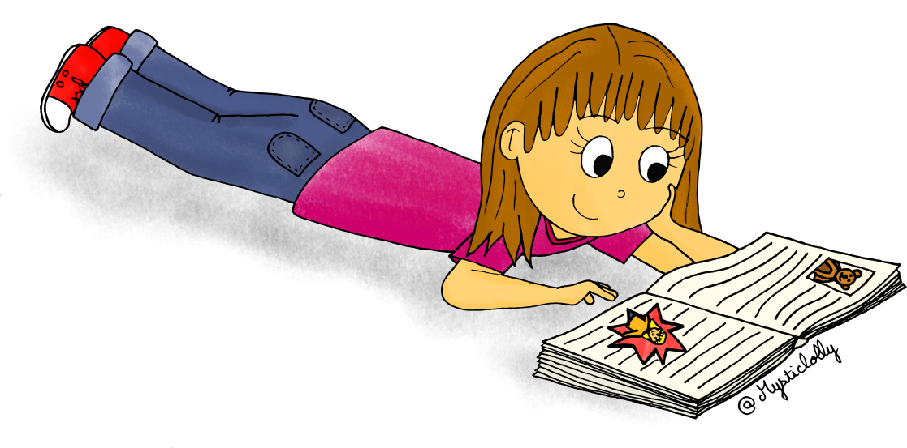
Intégrer la littérature jeunesse en service de garde
Pour le plaisir de lire!
Par Evelyne Girouard
Bibliothécaire

Slide 2
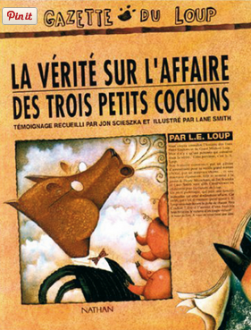
Pourquoi utiliser la littérature jeunesse?
  Plusieurs études récentes révèlent les liens entre entre lecture et réussite scolaire.
  L’accès aux livres est important; plus les jeunes sont entourés de livres, plus ils perçoivent la lecture comme faisant partie intégrante de leurs vies.
  La médiation est la clé, elle peut faire une grande différence dans la stimulation de l’intérêt des élèves.
  Pour cultiver le goût de lire, la lecture doit être associée au plaisir et rester ludique!

Slide 3

Plan de la rencontre
Animer un livre
  Quelques trucs pour une animation réussie
  Un exemple SVP!
  Quelques suggestions de livres
Activités d’animation en lien avec les livres
  Activités d’animation courtes
  Activités d’animation longues
  Autres ressources

Slide 4
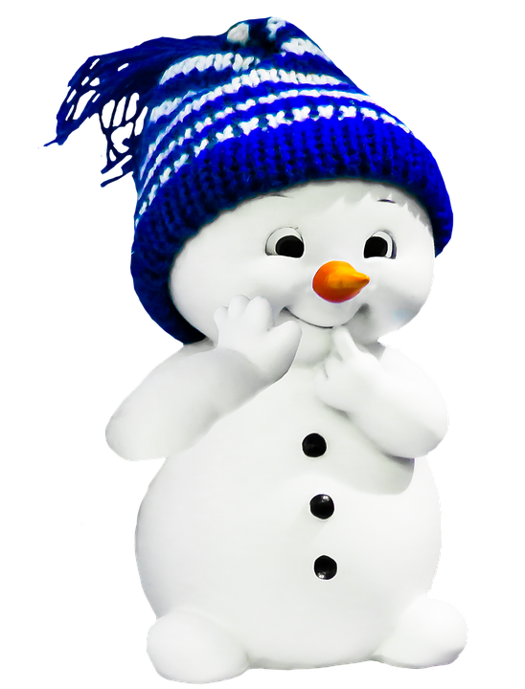
Quelques trucs pour une animation réussie
Animer la lecture, c’est transformer la lecture à voix haute en spectacle.
Le plaisir avant tout!
La lecture ne devrait pas être une corvée, ni pour l’adulte, ni pour l’enfant.

Slide 5

Qualités et habiletés sollicitées
Confiance en soi: se fier à ses compétences et se rappeler que personne n’est parfait!
Authenticité: rester naturel.
Écoute active: être attentif aux enfants et ajuster sa lecture en conséquence.
Positivité: croire au potentiel de chaque enfant et utiliser leurs forces.

Slide 6
L’importance de la préparation
Une bonne préparation donne confiance en soi et aide à vaincre la timidité.
Lire l’histoire à voix haute.
Cerner l’intrigue.
Cibler les moments forts.
Se familiariser avec le langage utilisé.
Prévoir des questions sur les points importants (pas trop pendant la lecture pour éviter de briser le rythme du récit).
Trouver une façon de tenir l’album en étant à l’aise.

Slide 7
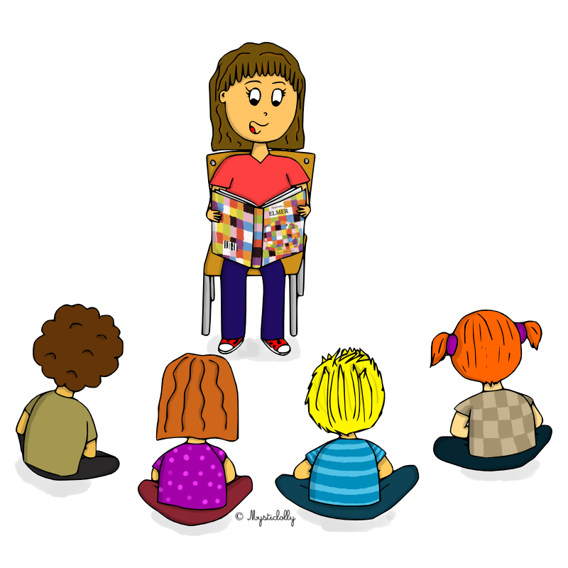
L’animation
Avant :
Créer une atmosphère;
Ritualiser l’heure du conte.
Pendant :
Donner vie à l’histoire.
Après :
Retour à la « réalité »;
Activité de prolongement.

Slide 8
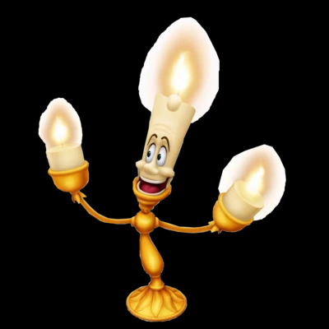
Avant
Créer une atmosphère
Créer une atmosphère propice à l’écoute
Signifie que ce moment est spécial.
Favorise l’écoute.
Comment?
Tamiser la lumière.
Si c’est possible, réserver un coin qui sert à « l’heure du conte ».
Utiliser un déclencheur qui agit comme signal pour amener les enfants au calme et à l’écoute.

Slide 9

Déclencheurs
Chanson
Comptine
Bruit spécial (Exemple: Bâton de pluie)
Musique
Sortir la mascotte de l’heure du conte, s’il y en a une
Etc.

Slide 10

La disposition
Installer les enfants en demi-cercle devant vous.
L’adulte conteur devrait s’installer le plus possible au niveau des enfants.
Tenir le livre sur le côté. Il est primordial que les enfants aient accès aux images si on veut garder leur attention.
S’il y a une mascotte, elle peut intervenir avant et après, pas pendant; cela peut briser le rythme de l’histoire.

Slide 11
Avant de lire
Nommer le titre, l’auteur, la maison d’édition; les enfants finiront par en retenir et en reconnaitre quelques-uns.
Faire deviner le contenu grâce à des indices trouvés sur la page couverture ou donnés aux élèves.
Décrire le thème, introduire le personnage principal, faire verbaliser les enfants sur des éléments en lien avec le thème.
En profiter pour activer les connaissances des enfants sur certains éléments entourant le récit.
Rituels d’entrée et de sortie.

Slide 12
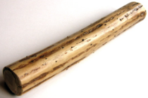
Rituels d’entrée et de sortie
Très court, c’est une action ou formulette qui invite les enfants au silence; une porte d’entrée à l’histoire.
Sert à souligner le passage entre le monde « réel » et celui des histoires.
Faire participer les enfants au rite est une bonne façon de les impliquer dans l’activité.

Slide 13

Exemples de rituels
Utiliser une boite dans laquelle on prend le livre et on le replace.
Utiliser une boite dans laquelle on prend et on replace des objets reliés à l’histoire.
Utiliser une boite dans laquelle on prend et on replace la mascotte de l’heure du conte.
Allumer une bougie et l’éteindre.
Utiliser une formulette avant de raconter et lorsque l’histoire est finie.

Slide 14

Exemples de formulettes
Faites silence, faites silence, mon histoire commence. (...) C'est fini pour moi.
C'est moi, .......... qui vais vous raconter cette histoire. (...) Kiki carabi, mon histoire est finie pour aujourd'hui.
Cric, crac, entendu, convenu, turlututu chapeau pointu. (...) Et le coq à l'aurore chanta, le coq du jour claironna et le conte finit là.
Cric, crac, faites silence, faites silence, c'est la queue du chat qui danse. (...) La petite souris fait i i i et voilà, mon conte est fini.

Slide 15

Pendant
Petits trucs:
Pour captiver l’attention des élèves: baisser la voix! Cela demande aux élèves de porter davantage attention à vos paroles et cela vous évitera d’avoir à faire de la discipline…
Pour les enfants turbulents: les impliquer dans l’histoire. Poser des questions, faire répéter certaines phrases, demander d’imiter un personnage, etc.

Slide 16

Pendant
Les enfants réagiront à l’histoire; utiliser positivement ces interventions; ramener les enfants au texte.
Garder un contact visuel avec l’enfant.
Poser des questions pendant la lecture permet d'impliquer les enfants et de garder leur attention. Ne pas en poser trop; cela brise le rythme de l’histoire.
Privilégier les questions ouvertes, celles où il n’y a pas de bonnes réponses. Éviter les questions de type « scolaires »: Quel est le nom du personnage? Qui est le personnage principal?

Slide 17

Exemples de questions
Sur l’identification au héros:
  Qu’aurais-tu fait à la place du personnage?
  As-tu déjà vécu une telle situation? Comment t’es-tu senti?
Sur les motivations supposées du personnage:
  Pourquoi le personnage fait ceci?
Sur la reconnaissance des images:
  Qu’est-ce que c’est?
  Pourquoi crois-tu que l’auteur a représenté _______ de telle façon?

Slide 18

Exemples de questions
Sur les sentiments suscités par le récit:
  As-tu aimé l’histoire? Pourquoi?
Sur l’appréciation du récit:
  As-tu aimé la fin? Pourquoi?
  Invente une autre fin au récit.
Questions d’anticipation:
  Arrêter l’histoire avant la fin et demander aux élèves: Crois-tu que l’histoire est finie? Que pourrait-il se passer ensuite?

Slide 19

La voix
Utiliser sa voix à pleine capacité; tenter de projeter sa voix.
Prendre le temps de respirer, de faire des pauses et de bien mettre les mots en valeur.
Petit truc: pensez que vous enregistrez la bande sonore d’un film!
Pratiquez-vous à dire une même phrase sur plusieurs tons: colérique, peureux, moqueur, etc. Exemple: « Sorcière, sorcière, prend garde à ton derrière! »

Slide 20
Jouer avec tous les registres de la voix
Le timbre: guttural, fluet, doux, nasillard, chevrotant…
L’accent: français, anglais, hispanique…
Le ton: monocorde, chantant, discordant, pleurnichard…
Le rythme: lent, rapide, bégayé…sans oublier les silences aux moments de suspense!
L’intensité: parler, chuchoter, crier…
Les bruitages: le vent, les vagues, les bruits de pas…

Slide 21

La gestuelle
Lire avec le corps et l’espace; raconter comme si on jouait au théâtre.
Déguisez-vous: un seul accessoire peut suffire!
Jouer les émotions et les mimiques. (Le ridicule ne tue pas! ☺)
Mimez un mouvement, une attitude. Exemple: les enfants boudeurs

Slide 22

Après
Faire le rituel de sortie; c’est le rituel d’entrée inversé.
Répondre aux questions des enfants suscitées par le récit.
Ranger les objets utilisés.
Faire, si le temps le permet, une activité de prolongement.

Slide 23
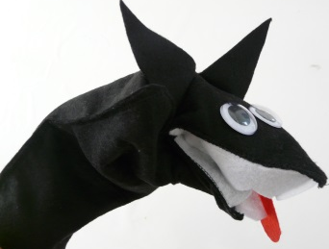
Activités de prolongement
Activité verbale: poser des questions aux enfants sur le thème de l’histoire pour susciter des réactions.
Activité motrice: activité en lien avec l’histoire pour leur permettre de bouger (jeu, saut, mime, ronde).
Activité de bricolage: toujours en lien avec l’histoire, cela permet aux enfants de rapporter un « souvenir » à la maison. Cette activité pourrait aussi se transporter à la maison.

Slide 24
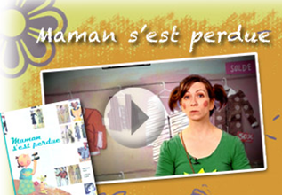
Un exemple SVP!
Imitons les professionnelles!
Site de l’association des bibliothèques publiques
http://www.bpq-estrie.qc.ca/contes-enligne.html

Slide 25

Comment choisir un livre à animer?
Certains livres s’animent mieux que d’autres…testez-les à voix haute au besoin! Partez de livres que vous aimez, qui vous allument, et surtout, faites-vous confiance!
Livres à structure répétitive
Livres créés pour faciliter l’animation
Livres dont le texte et la forme de l’écriture donnent une intention d’animation
Livres qui « bougent »

Slide 26


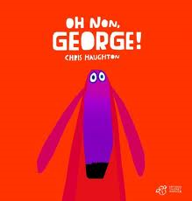


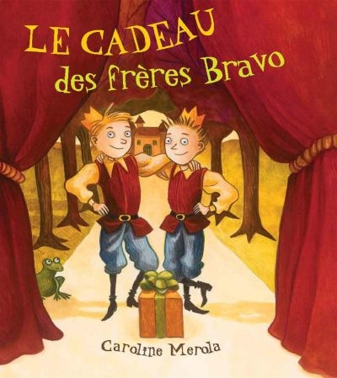



Livres à structure répétitive

Slide 27
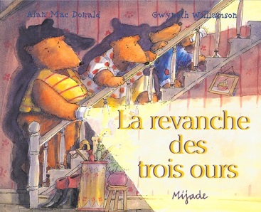
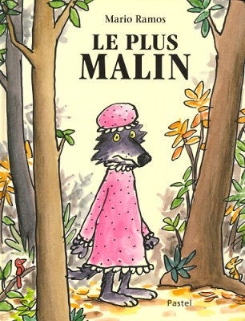
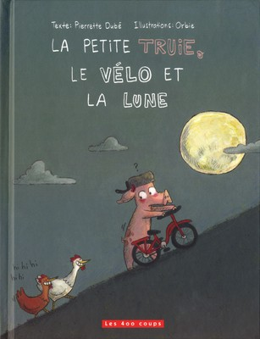

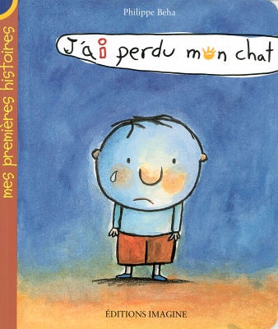
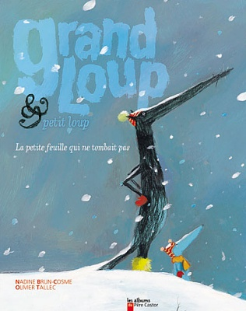
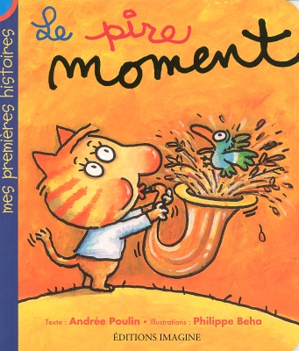

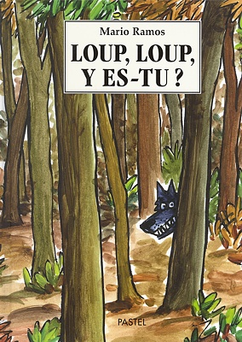



Slide 28

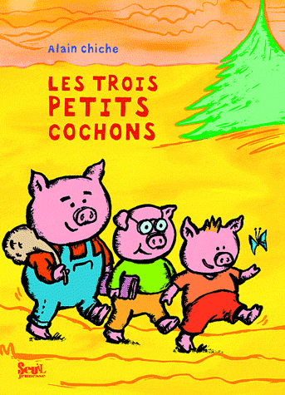
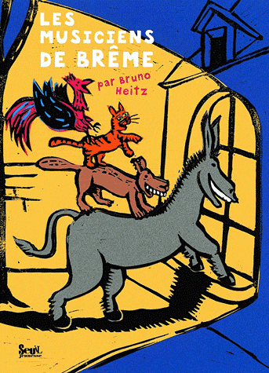
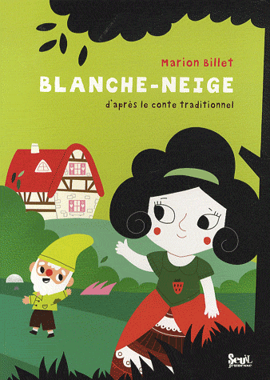

Livres qui facilitent l’animation

Slide 29



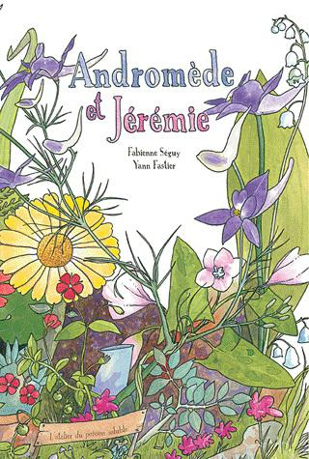



La typographie donne une intention d’animation

Slide 30

Des livres qui bougent
Les enfants sont turbulents? Utilisez des livres qui impliquent le lecteur!
Ces livres demandent une plus grande implication de la part du lecteur, et donc une plus grande concentration:
Albums ou BD sans texte
Livres interactifs; demandent la participation directe du lecteur, interpelle le lecteur.

Slide 31

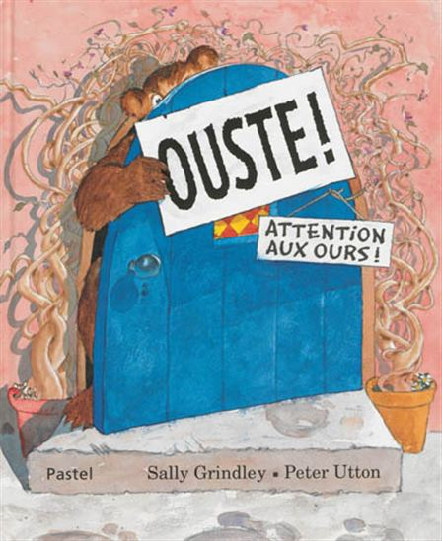
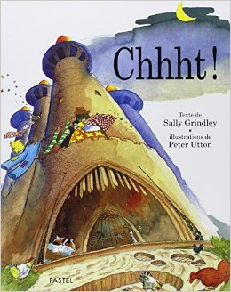
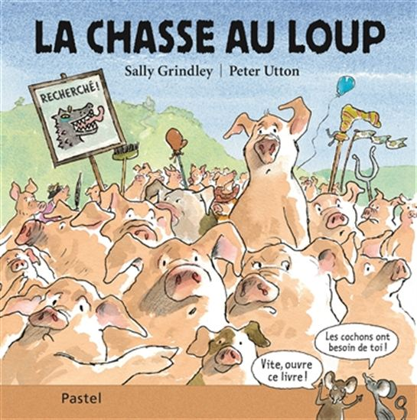

Livres interactifs

Slide 32
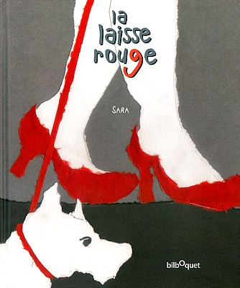

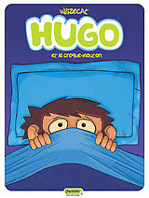
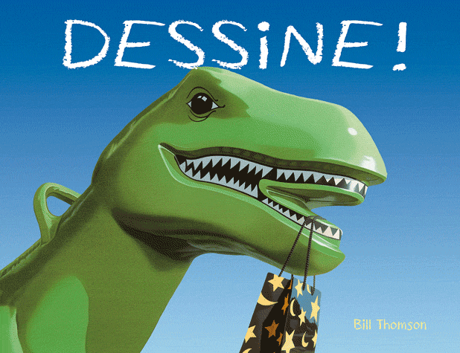



BD et albums sans texte

Slide 33

Utilisez toutes les ressources disponibles!
La bibliothèque de l’école
La bibliothèque municipale
Les ressources du Centre de documentation du Centre administratif (Carrefour pédagogique → Regard → Toutes les écoles primaires)
http://mizar2.csdessommets.qc.ca/regard_sommets/Pages/Front/Accueil/Accueil.aspx#lisucc

Slide 34
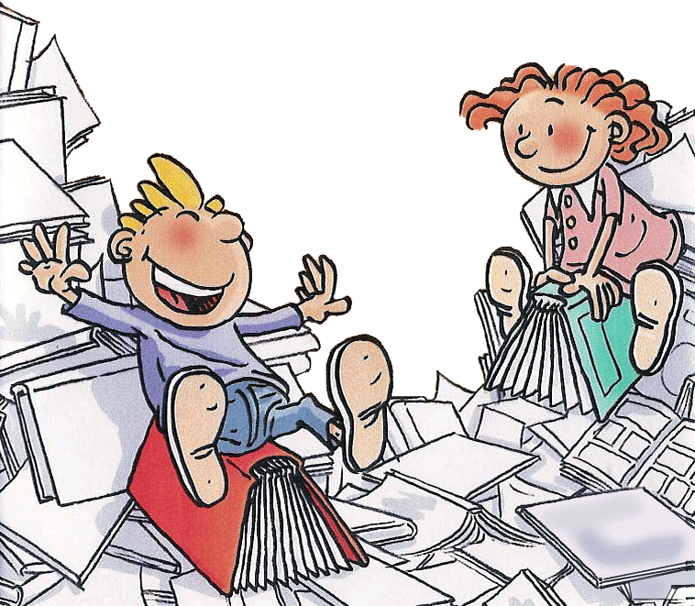
Activités d’animation courtes

Slide 35
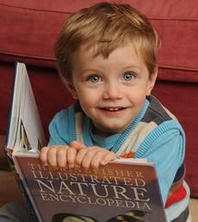
Trucs et conseils
Impliquer les enfants
Tenter de découvrir leurs champs d’intérêt et les impliquer dans les décisions.
Si c’est possible, donner le choix entre quelques activités.

Slide 36




Les thématiques
Mettre des livres en valeur lors des fêtes.
Offrir des activités de lecture spéciales: lire dans le noir à l’Halloween, avec du chocolat chaud à la St-Valentin, avec un accessoire de pirate, etc.
Utiliser des livres selon les thématiques exploitées: insectes, jardins, alimentation, etc.
La lecture d’un album peut aussi servir à amorcer ou à clore un thème.

Slide 37

Le domino des livres
Objectif: Trouver différents points communs au-delà du contenu.
Choisir des livres variés au hasard, de 15 à 40 selon le nombre d’enfants.
  Étendre les livres à vue sur une table.
  Demander aux élèves de s’asseoir par terre en formant un grand cercle.
  Déposer un livre au centre. À tour de rôle, les élèves doivent choisir un livre sur la table, le déposer à côté d’un livre au centre et expliquer le point commun entre les deux.
Avantage: permet à tous de participer
  Les petits trouveront des points communs simples (forme, couleur, images) et les grands un peu plus complexes (thème, genre, auteur).

Slide 38

La piqure lecture
Objectif: Donner des suggestions de lecture aux autres élèves et exprimer ses préférences.
Chaque élève doit apporter et présenter son livre préféré.
Donner un défi aux plus grands: tu as 1 minute pour donner aux autres l’envie irrésistible de lire ce livre!
Cette activité peut d’abord être faite par l’adulte, puis par les élèves lorsqu’ils sont prêts.
Les livres présentés ont avantage à être exposés et échangés parmi les élèves.

Slide 39


La piqure lecture
Quelques petits trucs!
Fais un résumé rapide de l’histoire, puis donne ton opinion;
Arrête de raconter l’histoire quand un évènement important se produit;
Laisse ton public sur une intrigue ou un élément nouveau;
Ne dis pas la fin!!!

Slide 40

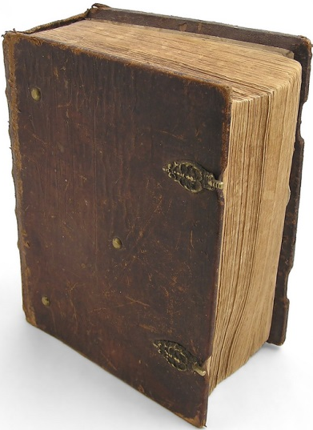
Le vieux livre à secrets
Objectif: transformer un vieux livre en boite aux trésors
  Tournez quelques pages du livre qui resteront intactes.
  Dessiner un rectangle sur la première page à découper.
  À l’aide d’une paire de ciseaux ou d’un exacto, découper quelques pages à la fois.
Secrets
Bijoux
Journal intime
Boite à suggestions pour la bibliothèque
Argent de
poche

Slide 41
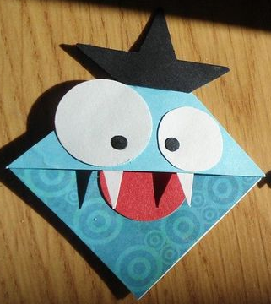
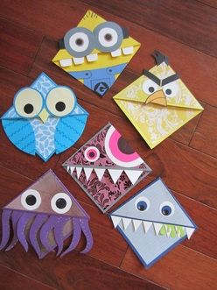
Le signet monstre
Objectif: personnaliser la lecture et réaliser un objet associé au livre suscitant la fierté.
  Rassembler le matériel nécessaire au bricolage;
  Visionner la vidéo;
  Personnaliser son monstre.
Méthode facile:
https://www.youtube.com/watch?v=AzbmEL31eQo https://www.youtube.com/watch?v=9nyzBLowSzs

Slide 42


La page déchirée
Objectif: Reconstituer le dessin et le texte d’une page déchirée tirée d’un album jeunesse inconnu des élèves.
Donner une copie de la page déchirée à chaque élève, avec la consigne suivante:
  « Cette page a été déchirée. Peux-tu reconstituer le texte et l’image? »
Échanger les hypothèses des élèves: toutes les réponses sont bonnes!
Si les élèves le demande, montrer la « vraie » page du livre.
Lire le livre duquel la page est tirée.

Slide 43

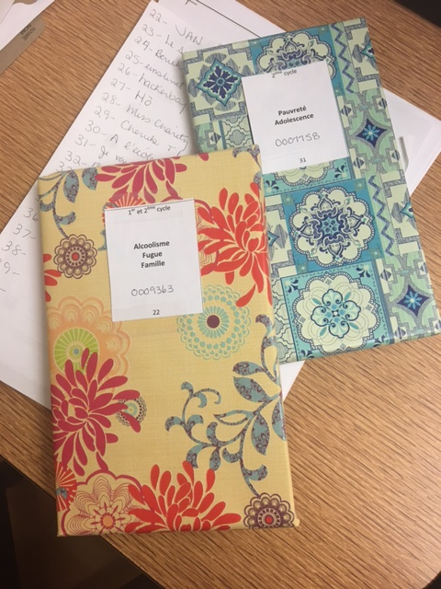
Le livre mystère
Emballez une sélection de livres.
Inscrivez quelques mots-clés sur l’emballage en lien avec l’histoire.
Demandez aux élèves de choisir celui qui sera lu.
Pour les plus vieux: lecture autonome.

Slide 44


En vrac
Le livre caché
  Cachez un livre dans une pièce, en donnant la consigne suivante aux élèves: si vous le trouvez, je le lis!
À Noël, organisez un échange de livres usagés.
Calendrier littéraire de l’avent: Fêtes, Vacances, etc.

Slide 45
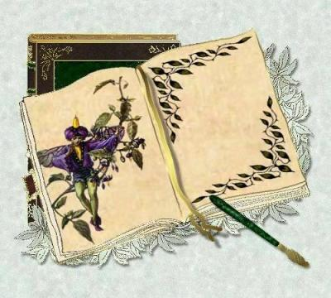


Activités d’animation longues

Slide 46


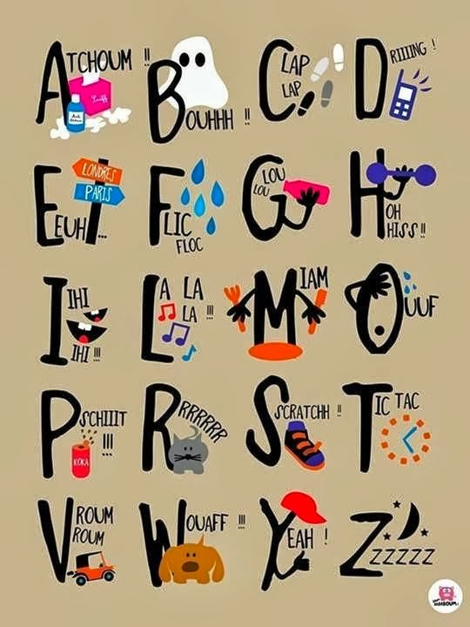

Le mur d’onomatopées
Objectif: Explorer les onomatopées à travers la littérature jeunesse, dont les bandes dessinées.
Afficher une large bande de papier blanc sur un mur de la bibliothèque.
Expliquer aux élèves ce qu’est une onomatopée: un mot qui reproduit ou évoque un bruit.
Au fil des lectures individuelles et collectives pendant l’année, demander aux élèves de faire la chasse aux onomatopées.
Lorsqu’un élève en trouve une, il doit la dessiner sur le papier blanc; soyez créatifs!
Variante: Créer un abécédaire: trouver une onomatopée pour chaque lettre de l’alphabet!

Slide 47

Le club de lecture
Aménager un moment où les élèves qui lisent puissent partager leurs lectures entre eux.
Peut débuter avec des suggestions de l’adulte, puis impliquer les élèves. On veut votre opinion!
Valorisez les choix des élèves.
Le but: constituer une banque de suggestions pour les autres élèves.

Slide 48



Le babillard de coups de cœur
L’objectif du babillard est de valoriser les choix des élèves et de faire de ses derniers des médiateurs.
Peut être conçu par les grands pour les petits.
Peut être conçu par les élèves du club de lecture.

Slide 49
Ressources à exploiter
Le site Raconte-moi une histoire est créé par la Grande bibliothèque du Québec afin de faire la promotion de la culture québécoise.
Les enfants peuvent y écouter des histoires tout à fait gratuitement.
http://portailjeunes.banq.qc.ca/p/raconte_moi/index.html?ordre_tri=titreTri&nb_par_page=8
Cet éditeur européen propose des livres d’une grande valeur artistique et permet d’aller les feuilleter sur son site web tout à fait gratuitement.
Les livres ne sont pas tous disponibles pour la lecture, alors il faut être patients, car ça en vaut le détour!
http://www.minedition.com/fr/main.php?sp=book&m=101

Slide 50
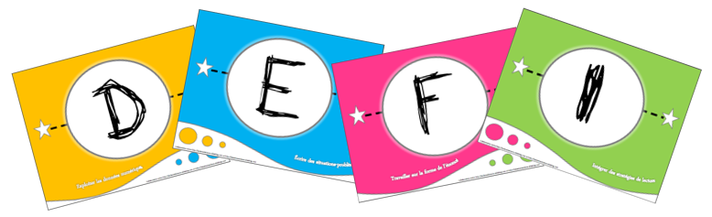

Partagez un livre coup de cœur à exploiter en animation de groupe, une activité simple à réaliser avec des livres ou encore une belle réussite!
Envoyez-les-moi par courriel.
Nous les mettrons en commun sur le site Bibliothèques du primaire:
https://site.csdessommets.qc.ca/biblio_prim/services-de- garde/

Slide 51

Mes coordonnées
Soutien pour l’achat de livre et activités lecture
Evelyne Girouard
Bibliothécaire, Cs des Sommets
Ressources éducatives
819-847-1610 poste 18862
Evelyne.girouard@csdessommets.qc.ca

Slide 52

Bibliographie – Ouvrages de référence
1001 activités autour du livre. Philippe Brasseur, Casterman, 2013, 124 p.
Au bonheur de lire. Dominique Demers, Québec Amérique, 2009, 263 p.
Je cherche un livre pour enfant. Sophie Van Der Linden, Gallimard, 2011, 142 p.
Le plaisir de lire et d’écrire, ça commence bien avant l’école. Ministère de l’éducation, 2003.
Lire à des enfants et animer la lecture. Lina Rousseau, Asted, 2010 181 p.

